Slide 1
Инновационный проект
«Проектирование оценки планируемых результатов освоения основной образовательной программы с использованием ИКТ-технологий как фактор повышения качества образования»
МБОУ СОШ №18 муниципального образования Тимашевский район.
Авторы проекта: педагогический коллектив МБОУ СОШ №18

Slide 2
Актуальность проекта
Тенденция ФГОС и профстандарта – переход профессиональной педагогической деятельности с концептуального на диагностический уровень.
Построение таких инструментов в современных условиях невозможно без применения ИКТ-средств.
Для перехода на диагностический уровень педагог должен иметь инструменты, с помощью которых он сможет зафиксировать и оценить педагогическую ситуацию.
Необходимо создать механизмы, при которых все предметы школьной программы будут освоены на должном уровне каждым учеником.

Slide 3
Цель и задачи
Цель:
Задачи:
Создание системы внутришкольного мониторинга планируемых результатов основного общего образования.
Разработка и внедрение инструментов учета планируемых результатов с применением ИКТ-средств.
Разработка внутришкольной системы учета планируемых результатов с применением ИКТ-средств.
Разработка, практическая проверка и корректировка системы контрольно-диагностических работ по предметам.
Разработка и внедрение системы электронного учета и документооборота в части оценки планируемых результатов.

Slide 4
Предметом проекта является система учета планируемых результатов средствами ИКТ.
Объектом проекта является система оценки планируемых результатов освоения основной образовательной программы основного общего образования.

Slide 5
Гипотеза проекта .
В результате внедрения системы учёта планируемых результатов ФГОС повысится качество управления учебным процессом и само качество образования.

Slide 6
Целевые критерии и показатели .
Качество работы учителя
(в представлении администрации школы).
Качество выполнения контрольных работ (в динамике).
Качество сдачи итоговой аттестации учащимися.
Удовлетворённость участниками образовательного процесса.

Slide 7
Новизна проекта и его практическая значимость
Проблема в реализации нового образовательного стандарта основного общего образования видится нам в отсутствии институализированных инструментов педагогической диагностики и учёта планируемых результатов. Коллектив МБОУ СОШ №18 г.Тимашевска задался целью сосредоточить свои усилия в направлении создания модели системы учёта планируемых результатов освоения основной образовательной программы основного общего образования. В этом и заключается новизна проекта.

Slide 8
Практическая значимость и перспективы развития инновации
Администрация образовательной организации получит соответствующий требованиям ФГОС инструмент учета и контроля планируемых результатов, а также средство внутреннего мониторинга эффективности учебной работы;
Улучшится качество образования за счет повышения компетентности педагогов в оценивании планируемых результатов и соответствующей корректировки и организации педагогического процесса;
Улучшится качество образования за счет индивидуального подхода планирования результатов;
Будет создан банк разработок диагностических материалов в соответствии с требованиями образовательного стандарта.

Slide 9
Сроки и этапы реализации проекта .
1-й этап подготовительный (01.05.15 – 01.02.16).
Проведение обучающих семинаров;
Подбор и разработка контрольных диагностических заданий;
Разработка таблиц учета планируемых результатов;
Издание локальных нормативных актов, регулирующих систему учета планируемых результатов.
2-й этап внедренческий (01.02.17 – 31.12.17).
Проведение диагностических работ;
Анализ диагностических работ с помощью ИКТ- технологий;
Коррекция деятельности учителя и ученика.
3-й этап экспертно-аналитический (01.01.18 – 31.07.18).
Обсуждение результатов работы на методических объединениях;
Подготовка методического пособия по результатам работы
4-й этап диссеминационный (01.08.18 – 31.12.19).

Slide 10
К формируемым УУД отнесены:
УУД1: Может выбрать наиболее эффективные способы решения задач в зависимости от конкретных условий;
УУД2: Может строить логическую цепь рассуждений (выявлять причинно-следственные связи, выявлять закономерности);
УУД3: Может структурировать найденную информацию в нужной форме;
УУД4: Владеет умением классификации;
УУД5: Умеет осмысленно читать, извлекая нужную информацию.
Формулировки данных УУД были определены на основе требований ФГОС ООО.

Slide 11
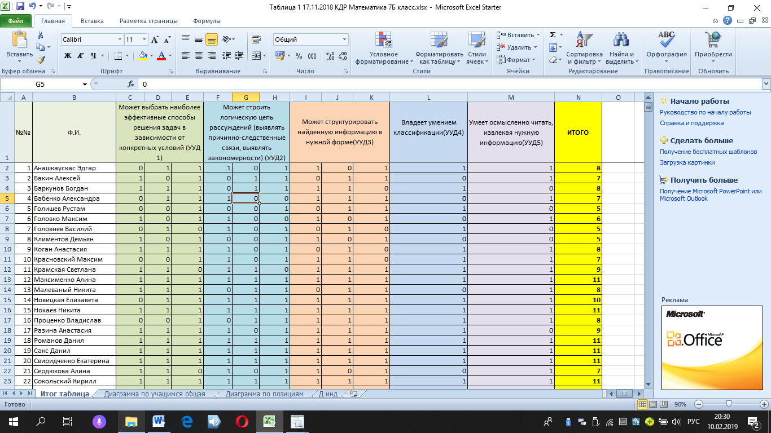
ИТОГОВАЯ ТАБЛИЦА

Slide 12
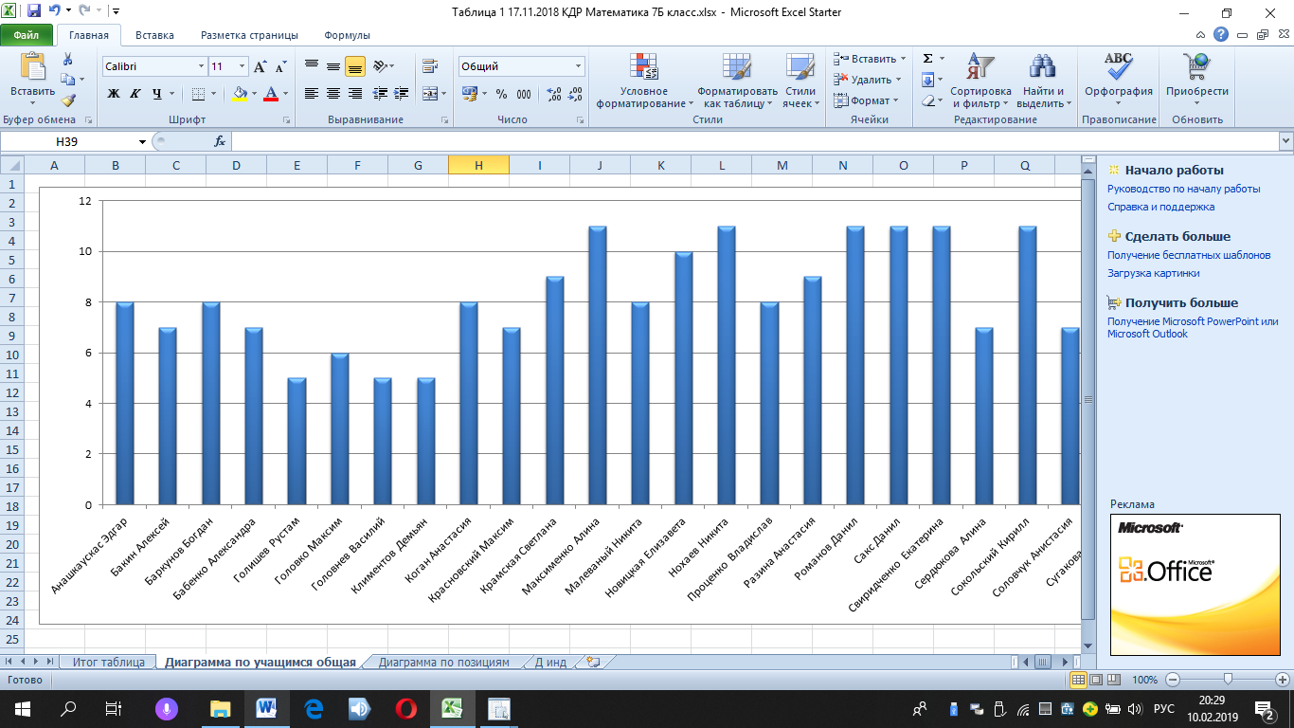
Общий уровень сформированности УУД у обучающихся в классе.

Slide 13
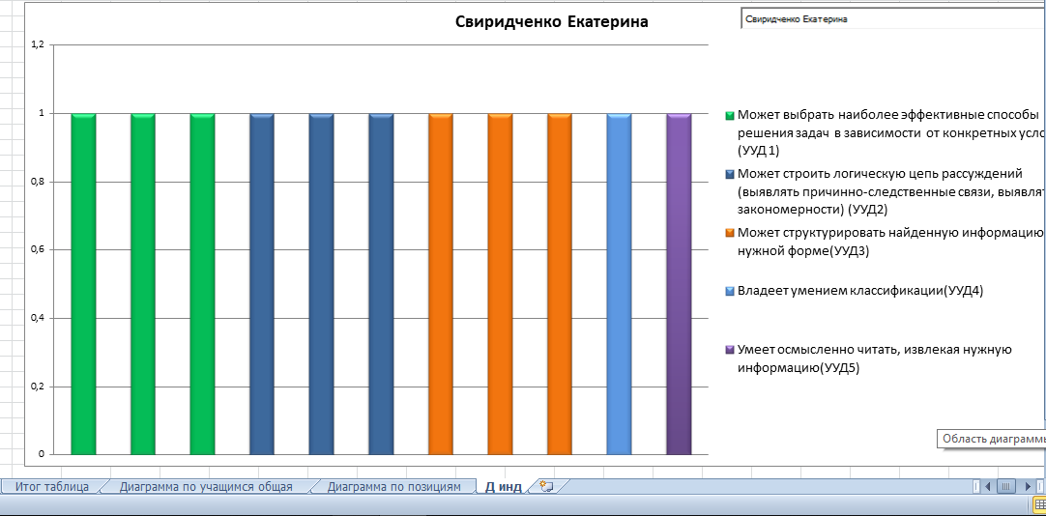
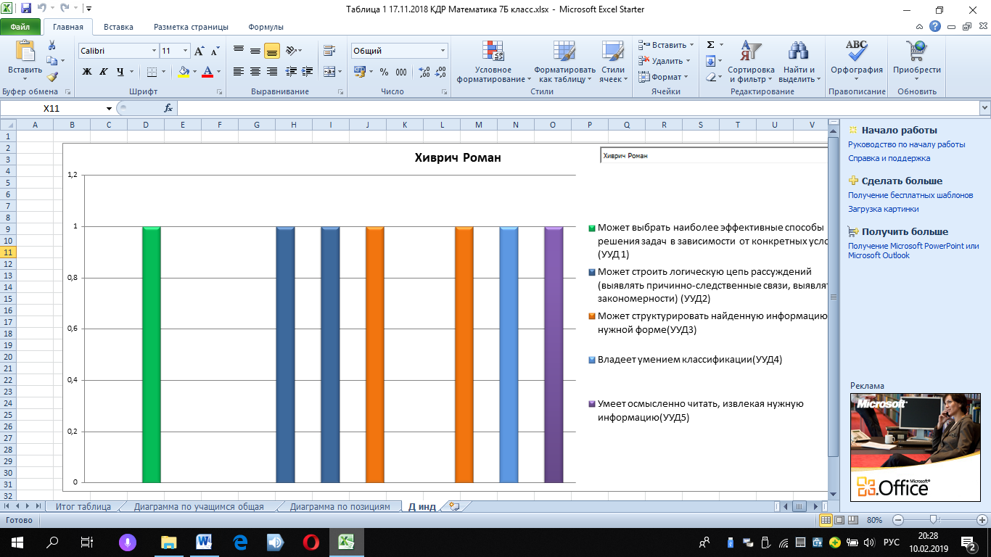
Индивидуальная диаграмма обучающегося

Slide 14
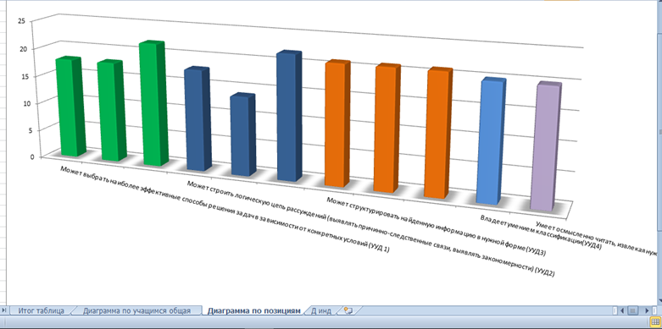
Диаграмма сформированности УУД в классе

Slide 15
Допустимый и критический уровень

Slide 17
Сравнение КДР1 иКДР2

Slide 18
Сравнение КДР1 иКДР2

Slide 21
Индивидуальный анализ диагностической работы №1 и диагностической работы №2 ученика №7

Slide 22
Показатели оценки качества инновации .
Создан научно – методический совет в составе директора школы, заместителя директора по УВР, руководителей школьных М.О.;
Сложилась система внутришкольного контроля;
Разработан пакет разноуровневых тестовых заданий;
Создается интегрированная система взаимодействия между
всеми субъектами образовательного процесса.
Созданы методические рекомендации по проектированию и управлению системой учета планируемых результатов в основной школе;
Продолжается разработка, практическая проверка и корректировка системы контрольно-диагностических работ по предметам.
В соответствии с техническим заданием совершенствуется система аналитических электронных таблиц.

Slide 23
Результативность: в классах, участвующих в проекте, повысились успеваемость, заинтересованность результатами обучения. .
%
Учебный год | 1 четверть | 2 четверть
2015 - 2016 | 51 % | 54 %
2016 - 2017 | 56 % | 57 %
2017-2018 | 60,7% | 61,2%

Slide 24
Сетевые партнёры школы: .
МБОУ СОШ № 18 Тимашевский район
Управление образования МО Тимашевский район
МБОУ СОШ № 1 Тимашевский район
МБОУ СОШ № 7 Тимашевский район
МБОУ СОШ № 19 Тимашевский район
%
Формы взаимодействия:
Консультационная поддержка и трансляция документов;
Тематические семинары;
Мастер - классы

Slide 25
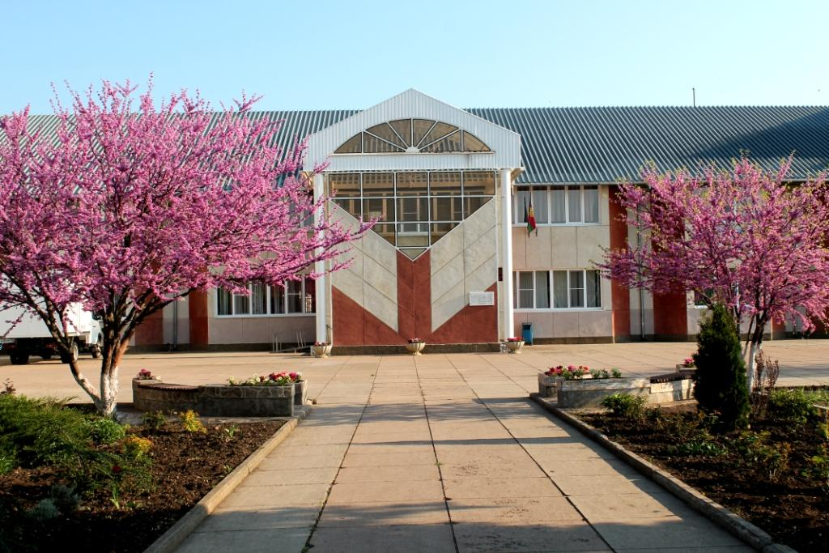
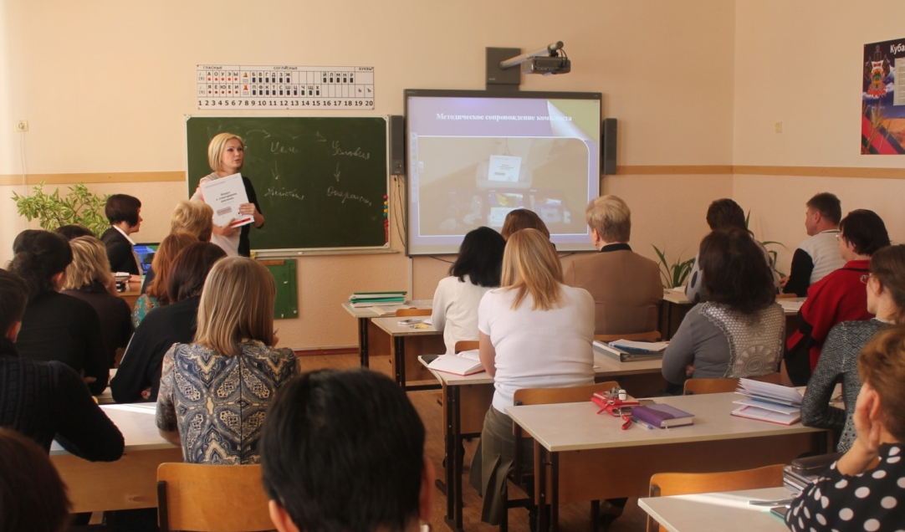
Спасибо за внимание!

